Slide 1
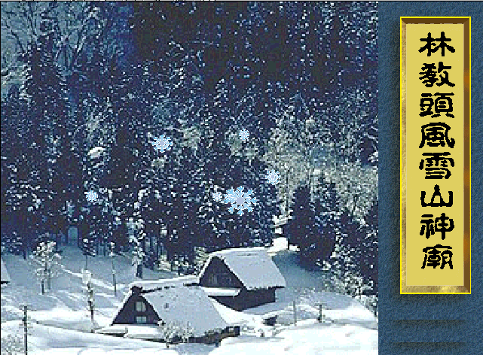
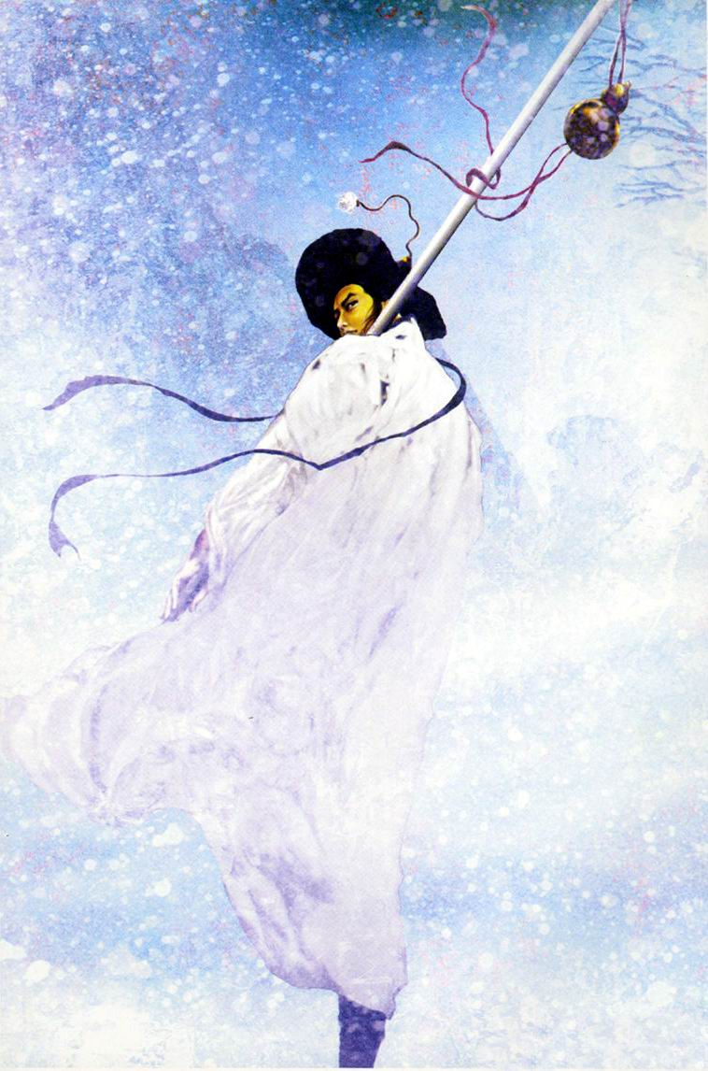

Slide 2
预习检测：
又亏了林冲赍发他盘缠
权在营前开了个茶酒店
我因恶了高太尉
但有衣服
只见那个人将出一两银子
不见消耗
林冲也自心下慢了
太尉特使俺两个央浼
赍：1.把东西送给别人2.怀着：~志而没
权：1.暂且，权且 2.暂时代理官职
恶：冒犯、触犯
但：只要
将：拿，持（将心比心）
耗：消息
慢：轻忽，松懈
央浼：恳求

Slide 3
作家 作品
预习检测：
元末明初
施耐庵， 文学家，35岁中进士，后弃官归里，闭门著述，与拜他为师的罗贯中一起搜集整理关于梁山泊宋江等英雄人物的故事，最终写成《水浒传》。《水浒传》是我国文学史上第一部以 为题材的优秀长篇 小说。《水浒》故事性强，情节紧张生动，引人入胜，语言生动。《水浒传》和《 》《 》
《 》并称为四大名著,代表了中国古典小说的最高成就。
农民起义
章回
西游记
三国演义
红楼梦

Slide 4
古语云：“老不看《三国》，少不读《水浒》。”
谈谈你对这句话的理解？

Slide 5
任务一：理情节，知特点
1.情节梳理：通读全文，用“某人做某事”概括故事情节，在练习本上绘制思维导图。

Slide 6
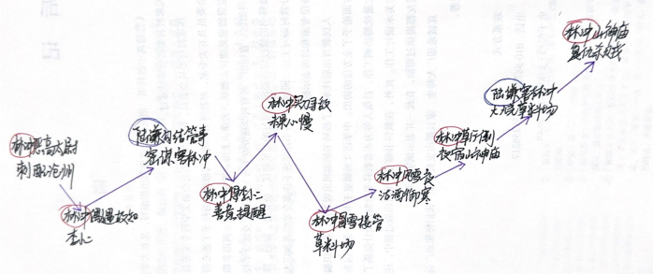
2.情节特点：结合文本及图片，说一说，情节设计妙在何处？

Slide 7
双线交织
明——主线：林冲
沧州遇旧
买刀寻敌
接管草场
雪夜报仇
暗——副线：陆虞候
奉命来沧
密谋陷害
草场阴谋
丧身枪下

Slide 8
情节：跌宕起伏、巧合与悬念、伏笔与呼应
伏笔 照应
（一）林冲解救李小二 → 李小二为林冲探秘
（二）陆谦等人酒店密谋 → 林冲替守草料场
↓ ↓
（人算不如天算） 陆谦等人火烧草料场
↑
（三）风、雪紧 → 林冲沽酒 → 途遇山神庙
→ 草屋被压垮 →夜宿山神庙
（四）一块大石头 → 石头靠住了，再也推不开
↓
三人对白 阴谋败露
叙事：第三人称全知+文中人物有限视角

Slide 9
任务二：析人物，探主旨
1.林冲从八十万禁军教头，沦为罪囚，最后反上梁山，中间经历了什么？结合阅读《水浒传》阅读积累，精炼梳理林冲经历。
（1）娘子被调戏几番受辱
（2）林冲护妻举重难下
（3）中毒计带刀误入白虎堂
（4）被诬受辱甘愿刺配沧州
（5）野猪林遇险仍坚持服刑
（6）沧州老实服刑盼早归家
（7)山神庙知真相怒起杀贼
2.由林冲经历可见，他最大的一个特点是什么？请你选择一个表达最精准的字？

Slide 10
3.是什么让林冲的拳头往往停留在空中，并未真正落下？
能安稳地过日子
对朝廷心存幻想
对社会强权法则的认可和遵守
——性格

Slide 11
林冲
武艺高强，扶危济困
正直善良，侠肝义胆
忍辱负重，随遇而安
忍无可忍，反抗杀敌

Slide 12
4.林冲有美满的家庭、体面的工作、不低的地位，最终也无路可走，那生活中更底层的百姓，生活处境又该如何？
困境——社会主因
北宋统治阶级阴险卑劣、狠毒凶残
官逼民反
乱自上起

Slide 13
小结：
北宋末年，封建统治者昏聩淫逸，外族入侵，加之连年自然灾害，民不聊生，正如书中所写的：“赤日炎炎似火烧，野田禾稻半枯焦。农夫心内如汤煮，公子王孙把扇摇！”（《水浒传》第十六回）于是大大小小的农民起义接连爆发。

Slide 14
【作 业】2选1
1.以“该出手时就出手”这句话为开头，写一段议论文主体段，阐述你对这句话的看法。
2.以“变”为话题，写一篇记叙文，通过人物言行举止的变化，反映某种社会生活现象。列一份作文结构提纲。

Slide 15
任务三：品细节，明深意
思考：题目可否改为
《林教头山神庙刃仇敌》

Slide 16
内容 写法 作用
风 雪
(1)正是严冬天气,彤云密布,朔风渐起, 却早纷纷扬扬卷下一天大雪来。
正面描写
渲染气氛
（渲染了悲凉的气氛）
(2)那雪正下得紧。
推动情节
(3)看那雪,到晚越下得紧了。
（推动情节发展，为下文做铺垫）
(4)仰面看那草屋时,四下里崩坏了,
又被朔风吹撼,动摇得很。
侧面描写
烘托人物
(5)那两间草厅已被雪压倒了。
（烘托出林冲孤独，悲壮，坚忍的英雄形象）
(6)火盆内火种都被雪水浸灭了。

Slide 17
风 雪
身 寒 沽 酒
途 中 见 庙
压 倒 草厅
投 宿 庙中
大 石 倚门
隔门 偷听

Slide 18
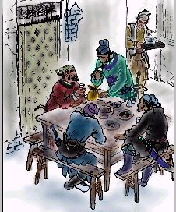
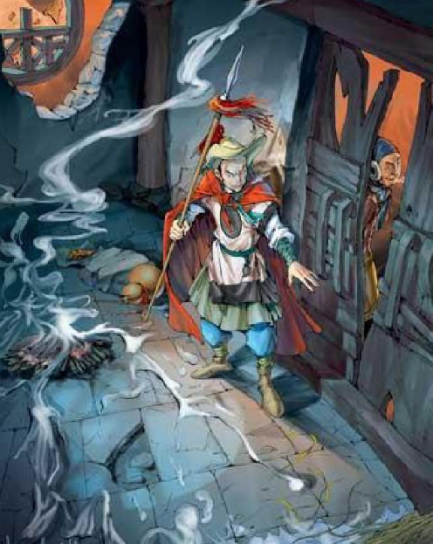
赏析
细节
两次偷听
小二妻店中隔墙有意偷听听不见
林教头庙中隔门无意偷听听得真

Slide 19
学以致用
结合自己的生活体验，写一段有关环境或人物动作、心理的描写。

